Slide 1


Albert-Schweitzer-Schule Hofgeismar
Hessische Europaschule
Botschafterschule für das
Europäische Parlament

Slide 2

Die ASS = Hessische Europaschule (HES)
Was verbirgt sich hinter
dem Etikett „Hessische Europaschule“?
Schulentwicklungsprogramm
Regelmäßige Evaluationen und Qualitätssicherung
Finanzielle Förderung durch das HMKB → ASS: ca. 11.000 € / Jahr
Wer gehört dazu?
2025: 34 zertifizierte HES verschiedener Schulformen
Region Nord: 8 Schulen (Hofgeismar, Kassel (4), Fritzlar, Eschwege, Fulda)
Idee + Ziele:
Jugendlichen die Chancen, den Wert + die Herausforderungen eines zusammenwachsenden Europas nahebringen
Förderung interkultureller Kompetenz für ein Leben und Arbeiten in multikulturellen Gesellschaften
Lehren und Leben demokratische Kultur + Befähigung zu nachhaltigem Denken und Handeln
Zahlreiche Austausch- und Begegnungsfahrten:
→ Offenheit + Respekt anderen Kulturen gegenüber

Slide 3
Die ASS = Botschafterschule für das
Europäische Parlament
Organisator:
Verbindungsbüro des Europäischen Parlaments (EP) in Deutschland
Ziele:
Aufbau eines europaweiten Netzwerks der
Botschafterschulen
Bewusstsein für die Europäische Union & das Europäische Parlament stärken
Konzept:
Durch Austausch, persönliche Kontakte und partnerschaftliche Zusammenarbeit mit dem EP soll Europa den SuS nähergebracht werden
zentral: Beschäftigung mit dem Thema EU, vermittelt durch SuS (Juniorbotschafter*innen)
Chancen & Aufgaben der Juniorbotschafter:
Teilnahme an Botschafterkonferenzen
Mitwirkung bei Lehrangeboten (Projekttage, Moderation von Expertengesprächen, Podiumsdiskussionen etc.)
Betreuung der Europa-Informationsangebote der Schule + Öffentlichkeitsarbeit
Zertifikat für die Teilnahme am Botschafter-programm → Vorteil bei Bewerbung für best. Studiengänge oder Studienstiftungen
Priorisierung der Botschafter bei europäischen Projekten

Slide 4

Europa- und Botschafterschule konkret:
Fahrten und Projekte an der ASS (Auswahl)
Juniorbotschafter-konferenzen
regional
länderüber-greifend
Austausch- und Begegnungsfahrten
USA, England
Italien
Tschechien
Auschwitz
Europawoche
Gemeinsame Aktionstage der NOHES
Europa-/UNESCO-Projekttag der ASS
Planspiele
POLIS
Brexit
Europäische Asylpolitik
Woran kann ich teil-nehmen?
Betriebs-praktikum in Pont-Aven
Exkursionen der Fachschaft Latein
Köln/Xanten
Saalburg
Exkursion der Fachschaften Biologie + Chemie
XLAB Göttingen
Schülerworkshops
der NOHES
zu europapolitischen Themen an der
Ev. Akademie Hofgeismar
Unterrichtsangebot E1/2
Europa-/UNESCO-/Botschafter-schule – leben und gestalten
Einige Projekte sind kostenlos, andere (ins. Austauschfahrten) erhalten Zuschüsse aus HES-Mitteln!

Slide 5
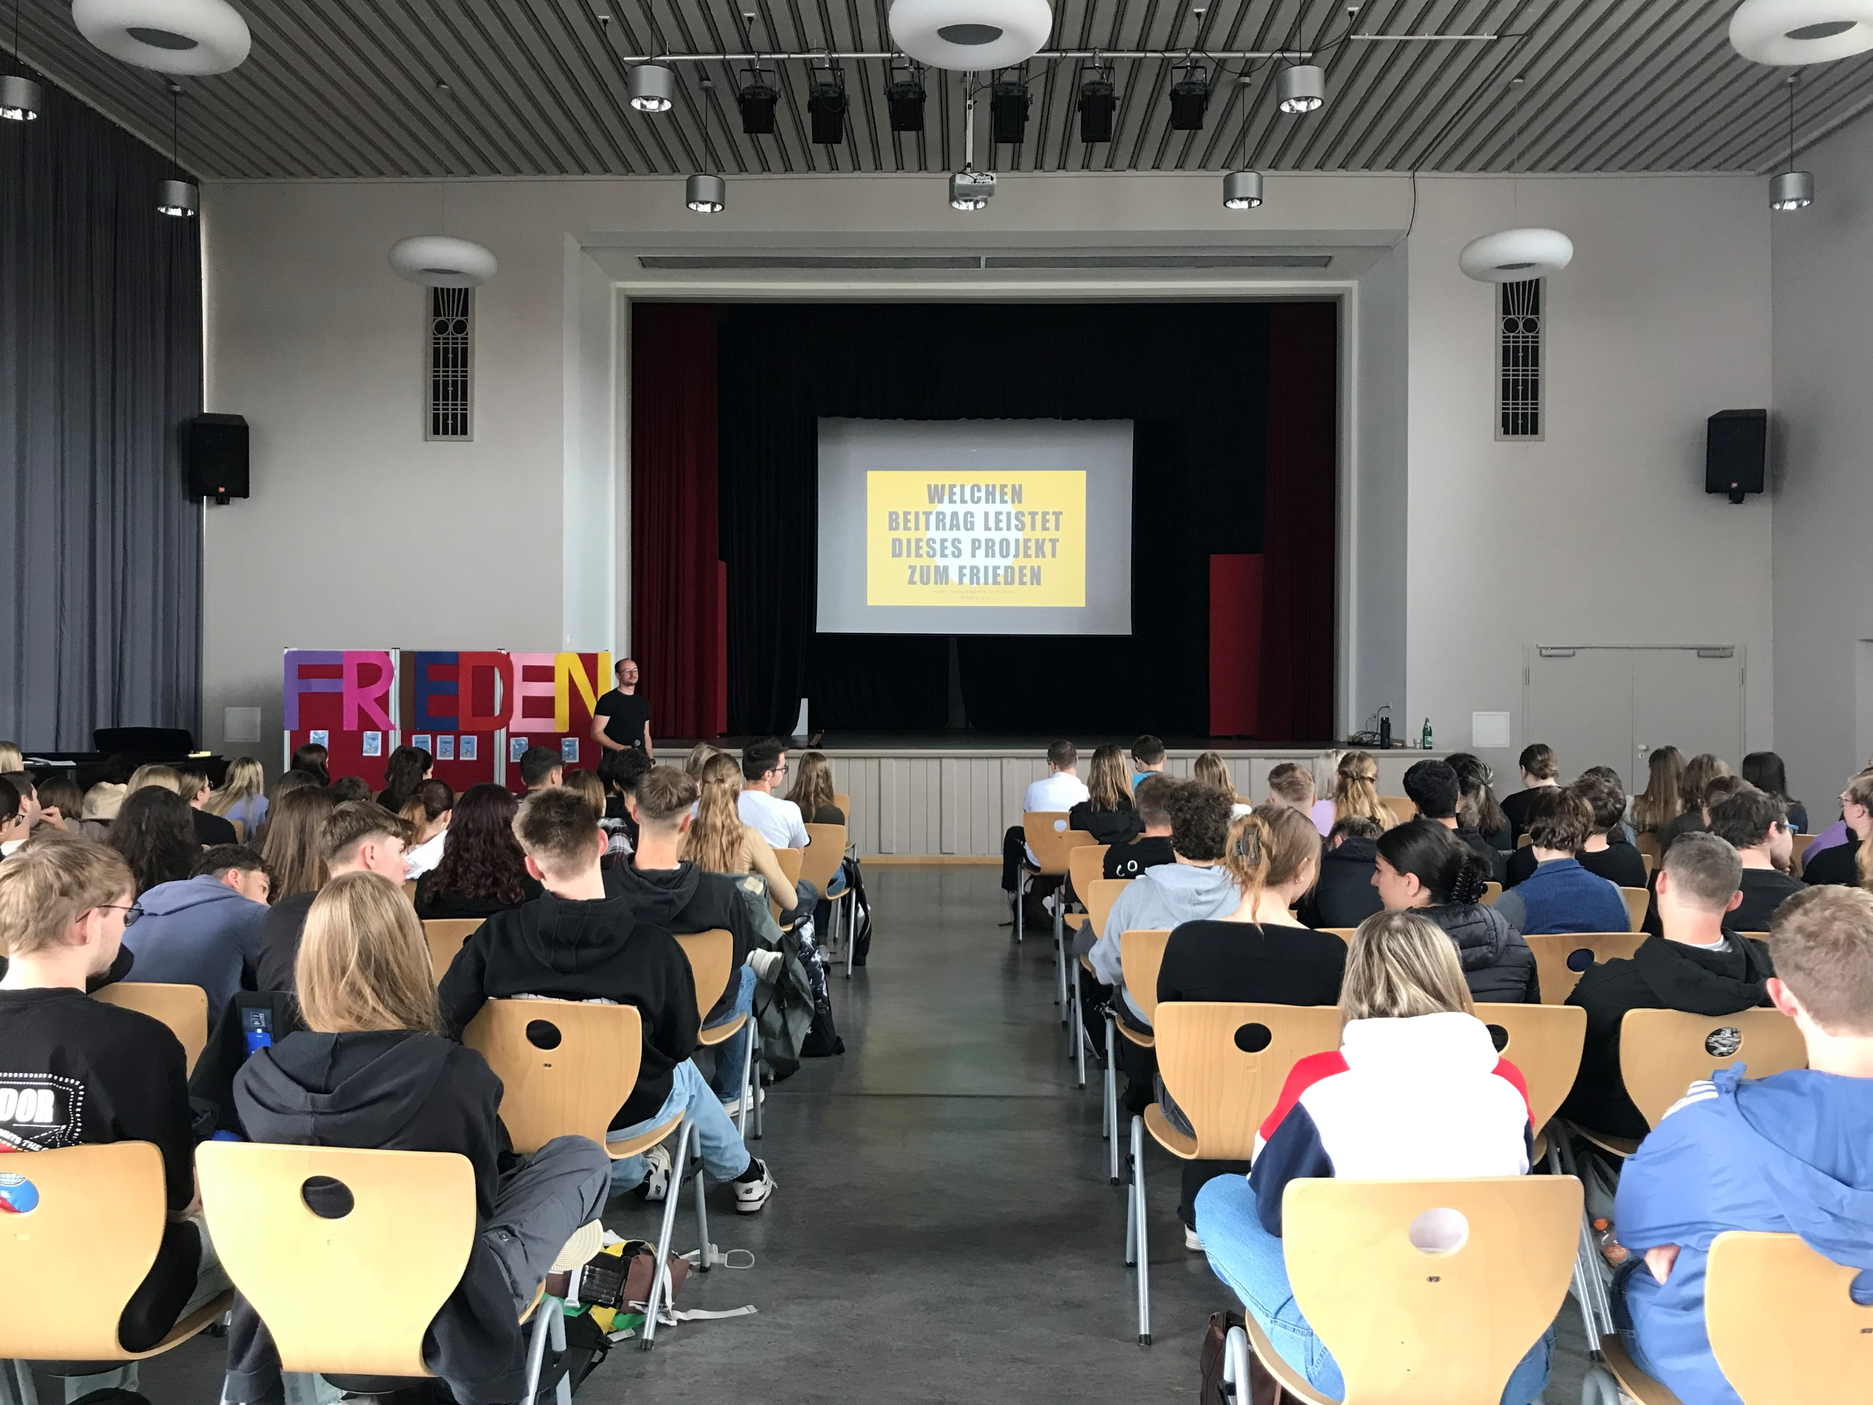
Projekttag zum Thema Frieden (3.7.24)
Workshopangebot
Die Geschichte der Anne Frank: Mahnung zum Frieden
(Un-)Frieden aus biochemischer Sicht
„Wir weigern uns, Feinde zu sein.“ - Kunstprojekt
Meditationsübungen für den eigenen inneren Frieden
Klänge des Friedens
Impuls-Referat: Entwicklungshilfe am Beispiel von Children of Mathare e.V.

Slide 6
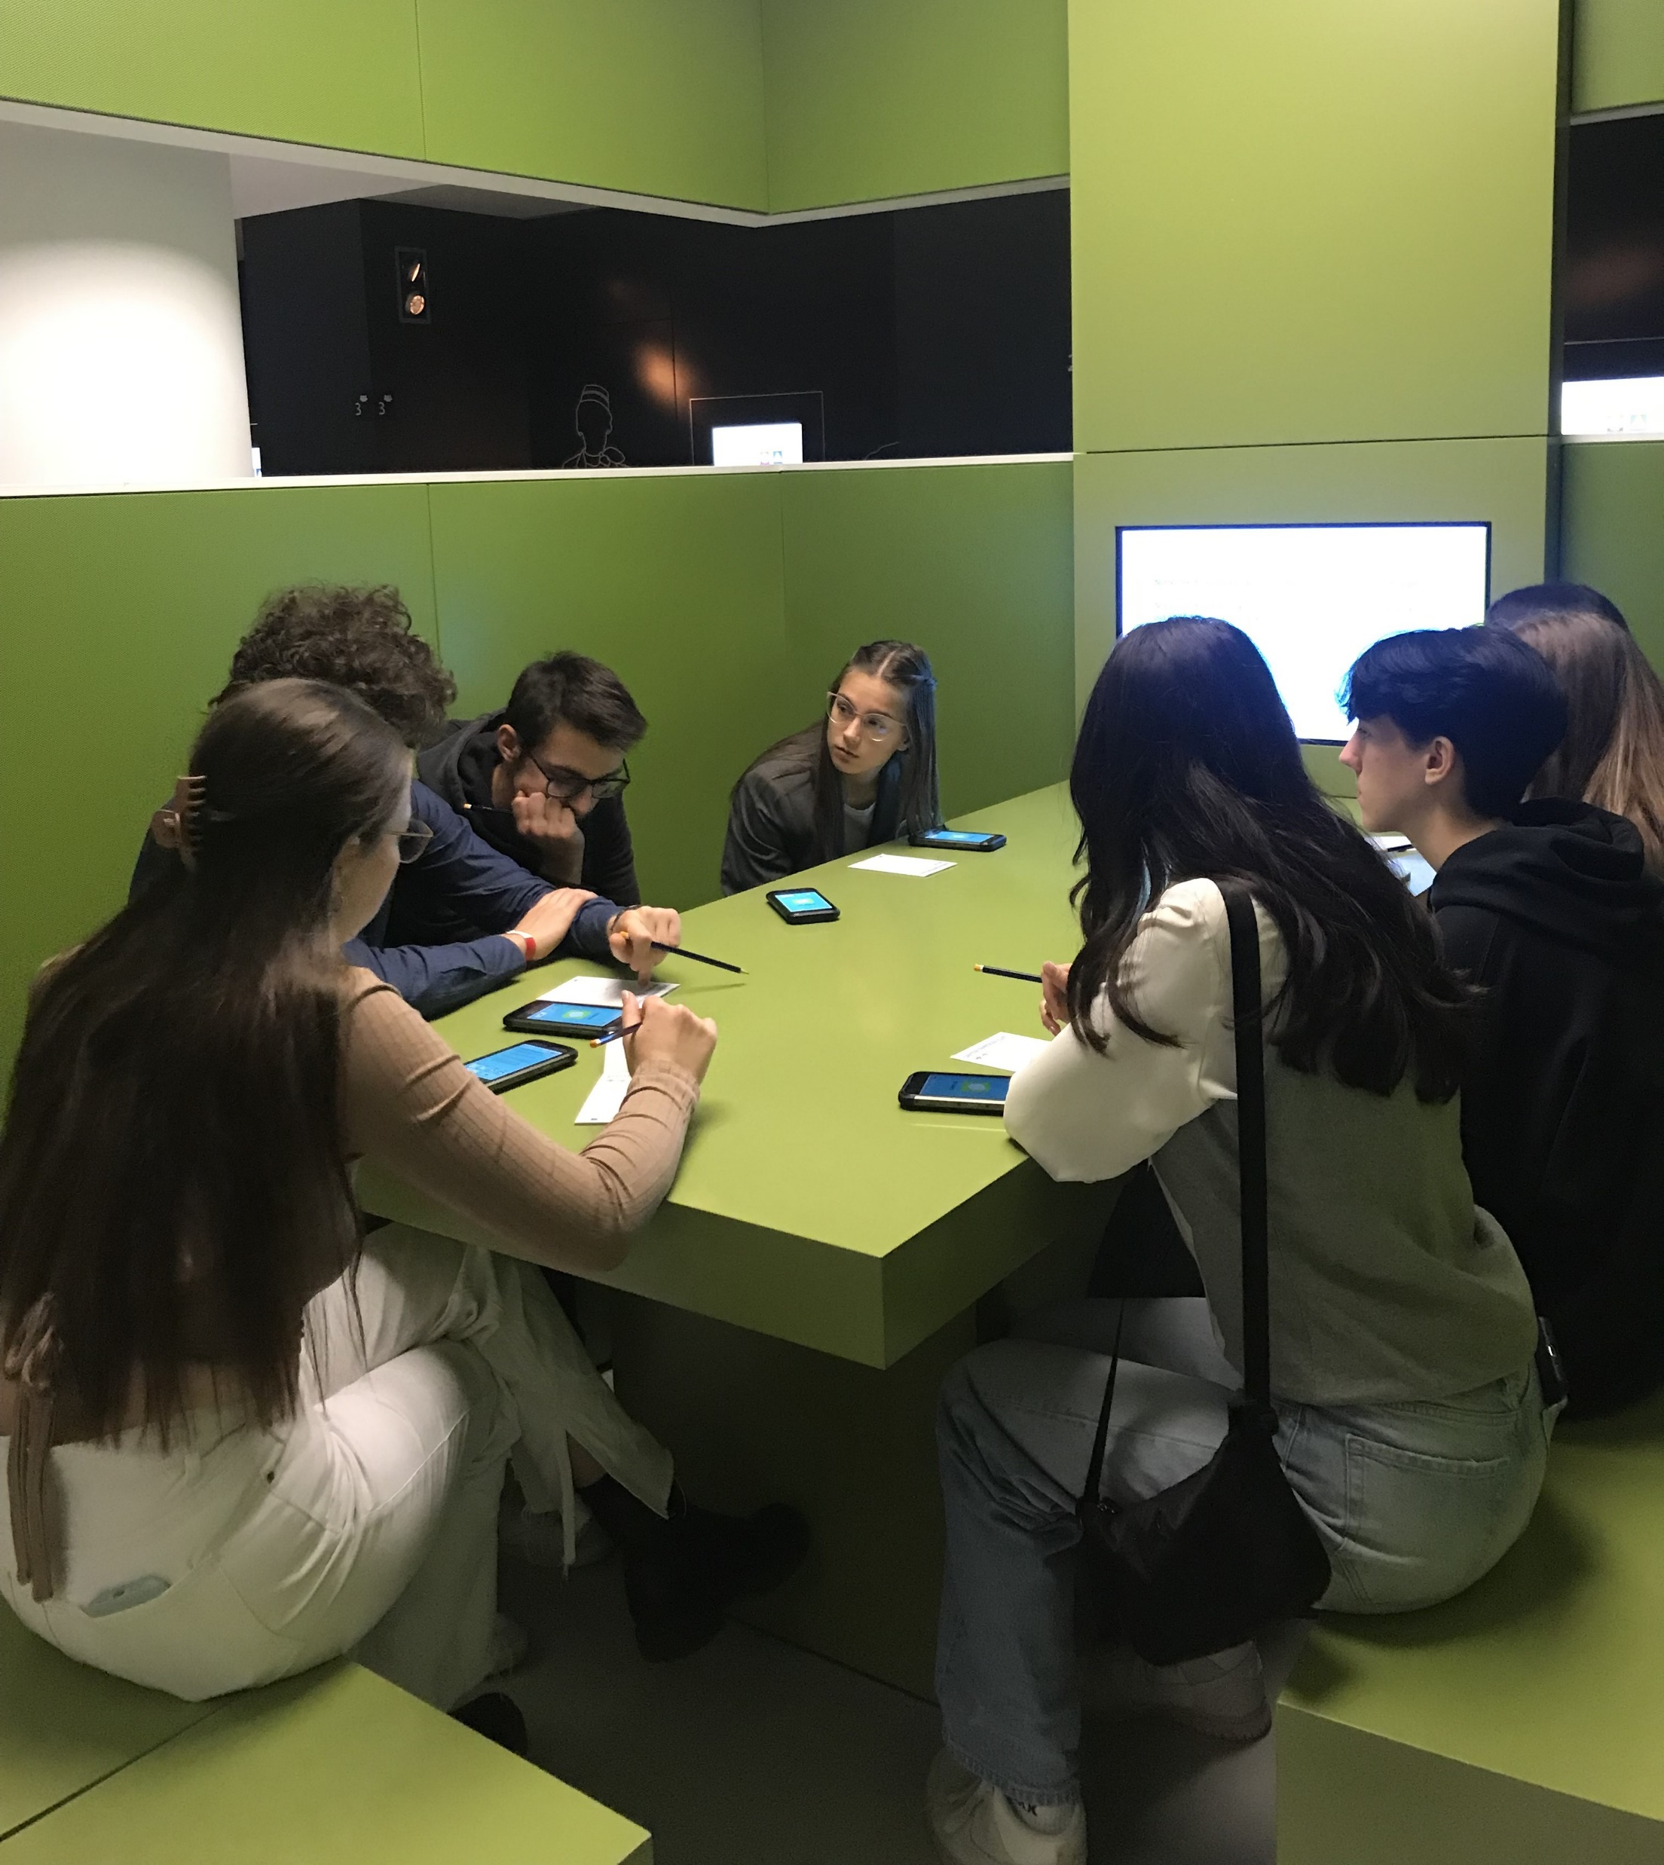
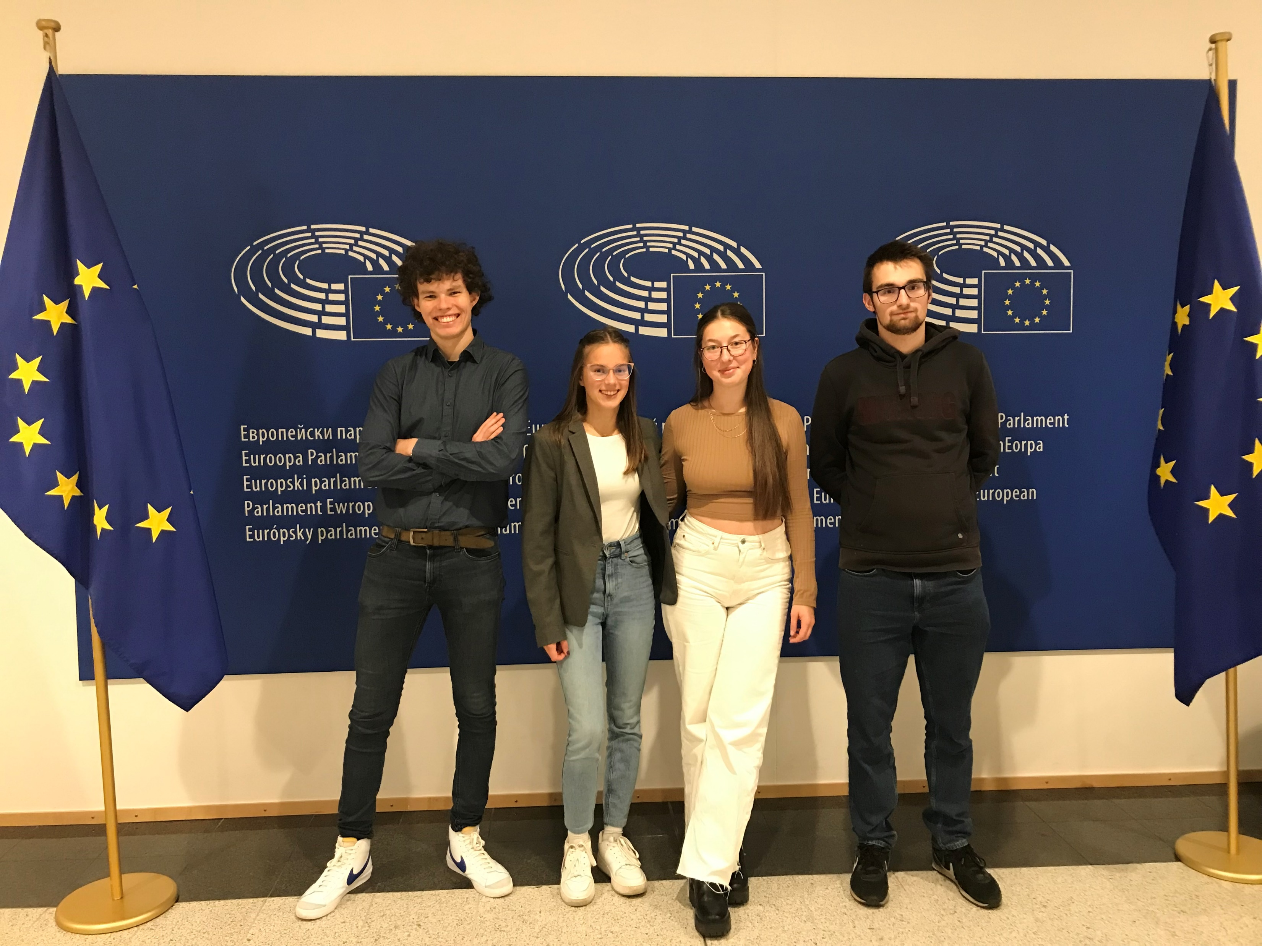
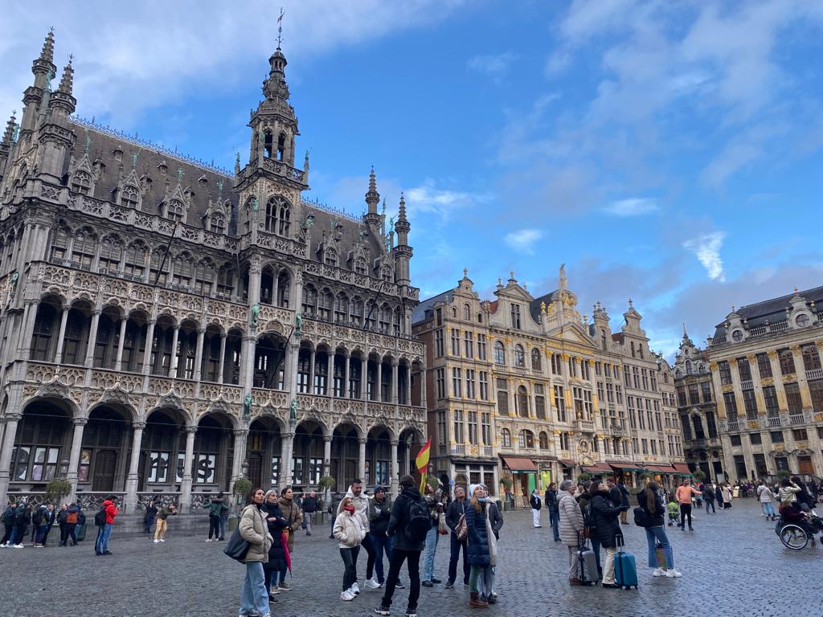
Brüsselfahrt der NOHES (06.-08.11.2023)
Sightseeing
Besuch des Europäischen Parlaments
Planspiel im Parlamentarium

Slide 7
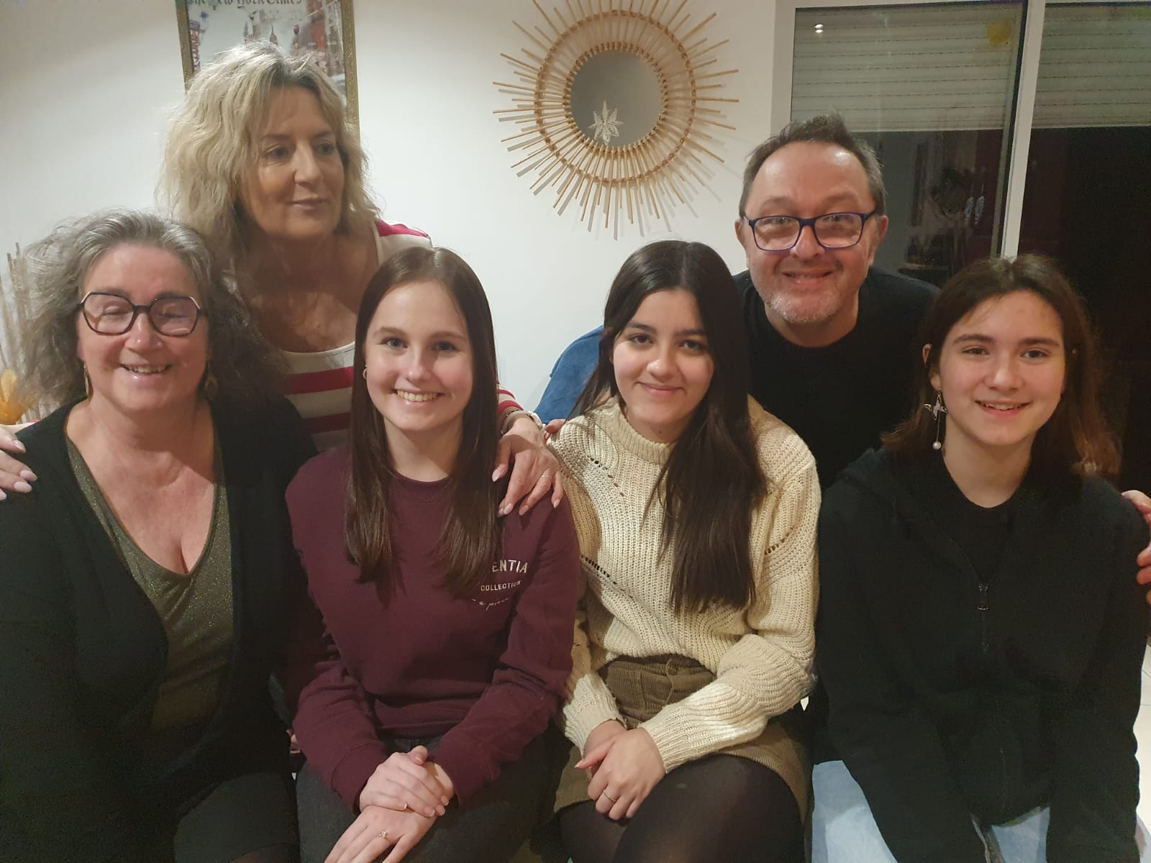
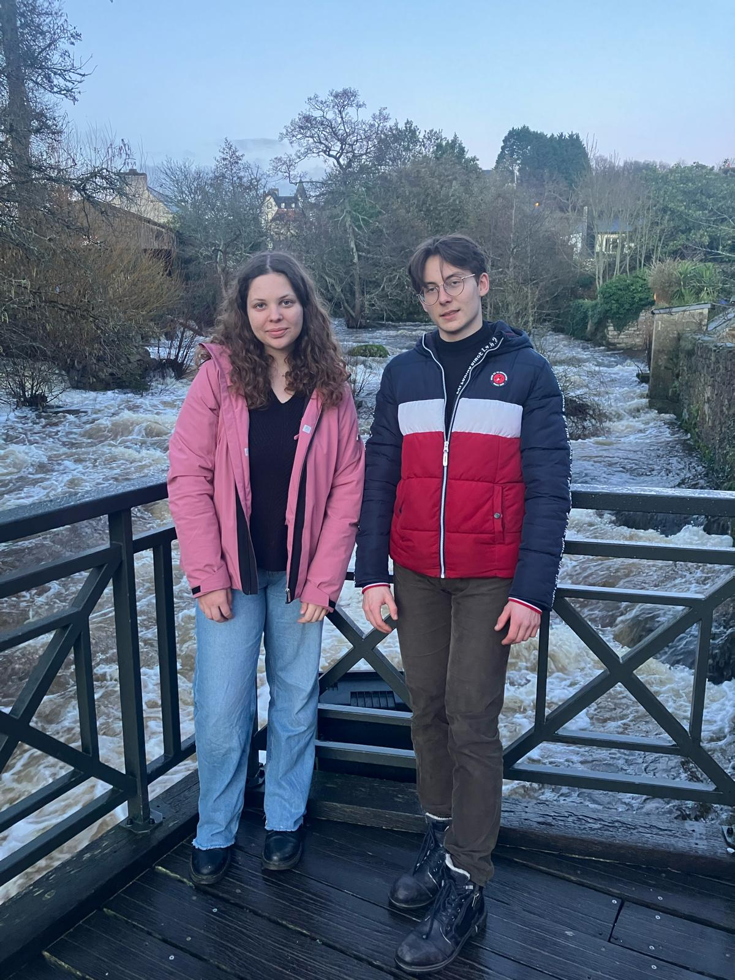
Betriebspraktikum in Pont-Aven (Februar 2023/24)
Nike und Lara mit ihren Gastfamilien (2023)
Hanna und Remi (2024)

Slide 8
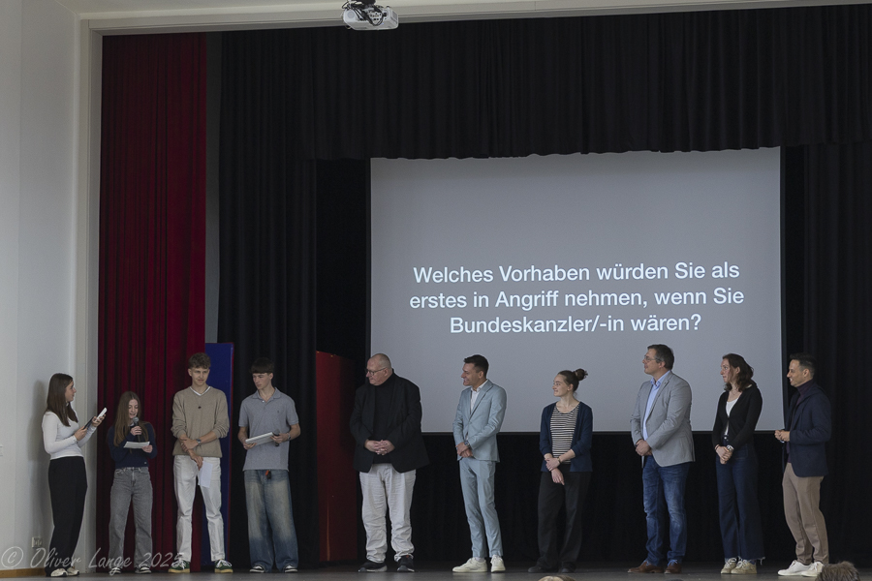
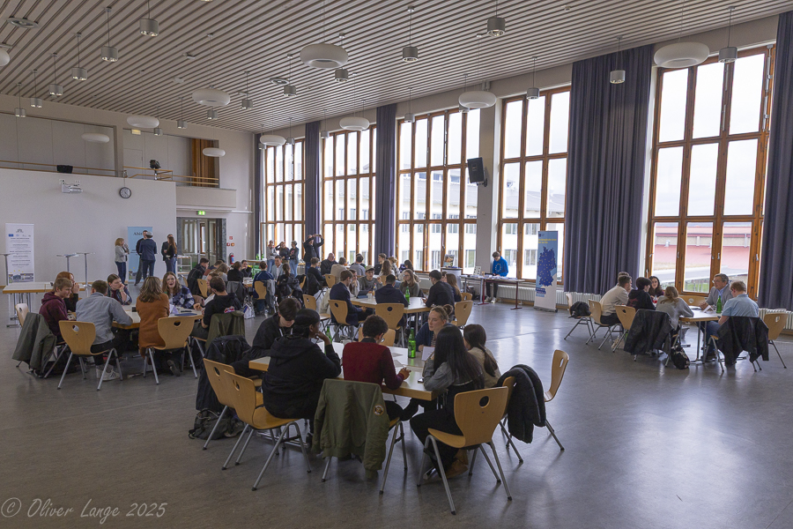
Politisches Speed-Dating beim gemeinsamen Aktionstag der NOHES an der ASS (31.03.25)
Je 12 min. Zeit für eine Diskussion mit Oliver Ulloth (MdL, SPD), Violetta Bock (MdB, Die Linke), Sascha Meier (MdL, Die Grünen), Hans Christian Göttlicher (MdL, CDU), Martin Graefe (FW) und Emma Schulman (US-amerikanische Praktikantin von O. Ulloth)

